Slide 1
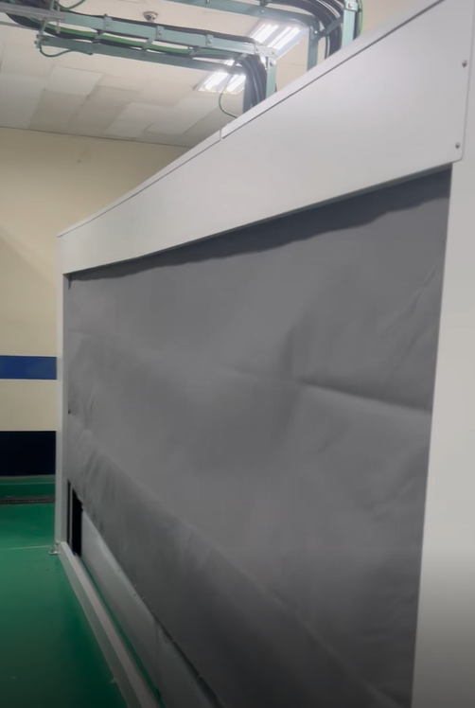
파이어커버 오토 시스템 (FIRECOVER AUTO SYSTEM) FIRECOVER AUTO SYSTEM ESS ) 소
파이어커버 오토시스템 ESS
주식회사 가드케이
주식회사 가드케이

Slide 2
목차
FIRECOVER AUTOSYSTEM ESS개요
파이어커버 오토시스템 ESS 배경
파이어커버 오토시스템 ESS 필요성
4. 파이어커버 오토 시스템 ESS
5. 파이어 커버 오토시스템 ESS의 섬유
6. 기존 질식 소화포 문제점
7. 당사 개발 섬유의 특징
8. 파이어커버 오토 시스템 ESS의 구조 및 시공
9. 파이어커버 오토 시스템 ESS 도입효과

Slide 3
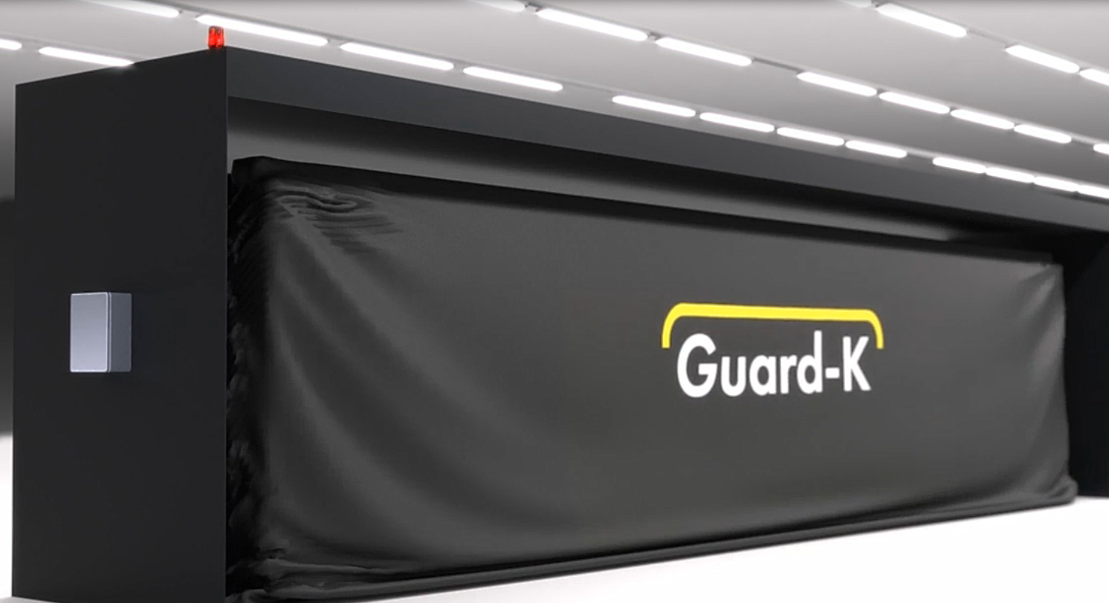
파이어커버 오토 시스템 ESS
FIRECOVER AUTO SYSTEM ESS 개요
파이어커버오토시스템 ESS
기존
소방설비
화재 확산 방지를 목표로 하는 자동 장치
ESS 등의 충전시설과 저장장치에
화재 발생시 기존 소방설비인
스프링 쿨러 및 소화, 가스설비와 함께
상부에서 질식소화포가 내려와
리튬이온배터리 화재를 조기 대응하여 화재의 확산을 막아 대형 화재가 되지 않도록 한다.

Slide 4
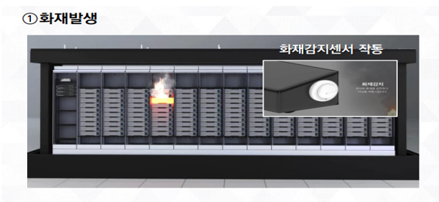
2.파이어커버 오토 시스템 ESS의 배경
① ESS의 리튬이온 배터리 보급☞ 데이터센터 위험 증가
② 리튬이온 배터리 화재 특성상 대형 화재로 확산 가능성
☞ 소화기, 냉각수 무의미
③ 기사제목 “불 나면 끄는데 7시간”
“몇주간 방치했던 전기차 발화”
☞ 리튬이온배터리 화재 특성 및 소화 어려움 표현
☞☞ 자동화재 대응 시스템 필요 인식과
방법을 제시

Slide 5
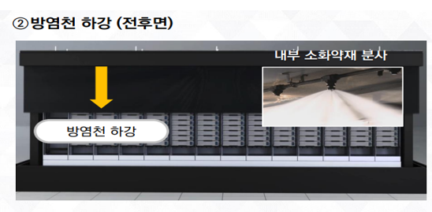
3. 파이어커버 오토 시스템 ESS(FIRECOVER AUTO SYSTEM ESS)의 필요성
① 추가 확산방지 설비 필요
현재 소방시설 리튬이온배터리 화재 대응 어려움
② 대형 화재 가능성
도심의 데이터센터 ESS의 경우 충방전 지속과 실내 충전 시설로 인한 위험이 증가
③ 초기대응 어려움
UPS시설 지하 및 소방차 진입이 어려운 환경
④ 개인의 직접 화재 대응에 대한 두려움과 위험

Slide 6
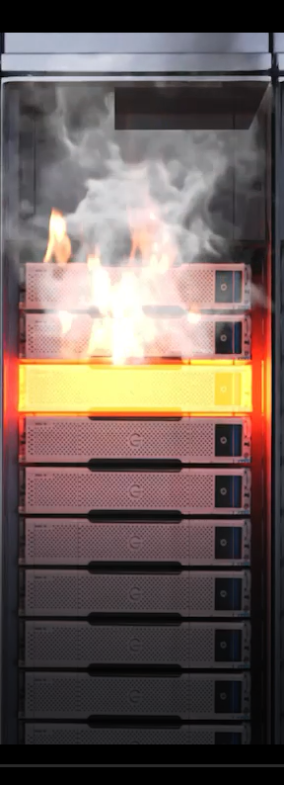
4. FIRECOVER AUTO SYSTEM ESS
① 기존의 가스계 설비 등의 소화설비는 유지하고 화재 확산방지를 위한 추가
설비로 랙 상부에 FIRECOVER 설치
② 화재가 감지되면 기존 소화 설비의 가동 스프링 쿨러의 물, 가스 등이 분사
③ 파이어커버가 사면 등에서 내려와 바닥면에 밀착 외부 유입공기 차단
- 전체 파이어커버 작동하여 파이어 커버에 의해 화재 외부 확산 차단
④ 기존 소화 소화 설비에 추가하여 리튬이온 배터리 소화액 분사
- 자동 및 수동 선택적, 통신 설비에 의한 제어, 설비의 선택적 사용
⑤ ESS장치의 상부와 좌우에 모듈을 접합
⑥ 모듈은 전기로 작동하지만 화재로 전기가 차단되면 작동 하도록 설계
- 연기와 열 감지기가 설치됨, 기존 감지기와 별도 설치
⑦ 기둥 및 방해요인에 의한 설치 애로지역은 여건에 맞게 UNIT 단위로 설치
⑧ 무인 진압으로 근무자의 감시실패에 따른 책임 소재가 없고 화재 대응에 사람의 개입이 없어 안전사고가 발생하지 않음

Slide 7
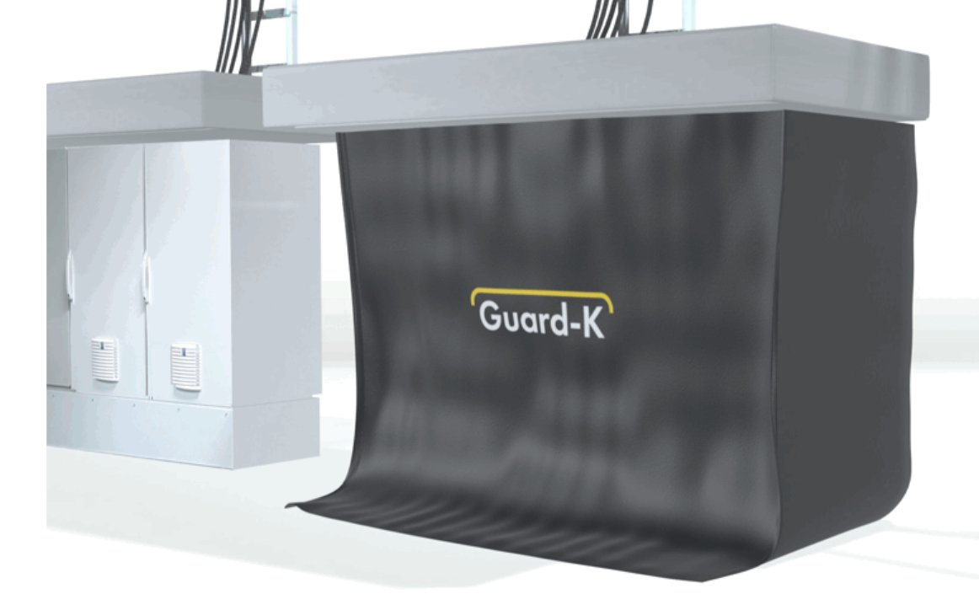
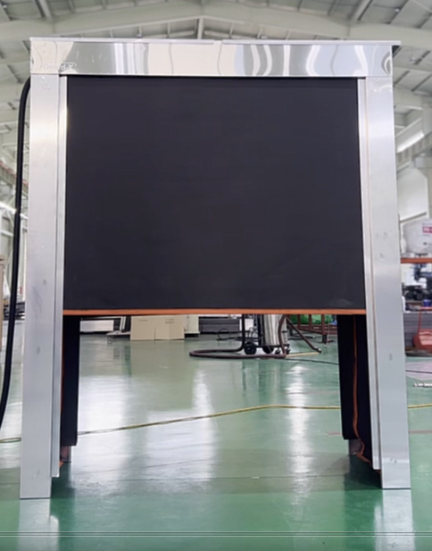
5. 파이어커버 오토 시스템 섬유
1) 원단 형태의 파이어커버 오토 시스템
① 지나치게 압력이 높아지면 하부를 통해 가스 배출 - 폭발방지
② 화재의 외부 확산 차단 가능
③ 외부화재의 내부 확산 차단
④ 물이나 소화액에 완전 침수 방식은 시스템 오작동이 발생 할 경우 침수 ESS의 엄청난 손실 발생 가능성 배제
3) 파이어커버 오토 시스템 ESS를 위한 섬유가 가져야 할 특징
① 저온 경화현상이 발생하지 않아야 함(실리카, 유리섬유, 석영섬유 발생)
② 롤링시 정전기가 발생하지 않아야 함(실리카 정전기로 인한 화재 유발)
③ 실내에서 유리가루 등 섬유가루 등이 날리지 않아야 함
④ 실내여서 인체 유해성 더욱 부각됨
⑤ 화재의 고온에 견뎌야 함
⑥ 상부에 보관하기 때문에 가벼워야 함
⑦ 유해가스 및 공기를 차단할 수 있는 성능 확보
설계
FIRECOVER AUTO SYSTEM ESS
시범 제작 중인
FIRECOVER AUTO SYSTEM ESS

Slide 8
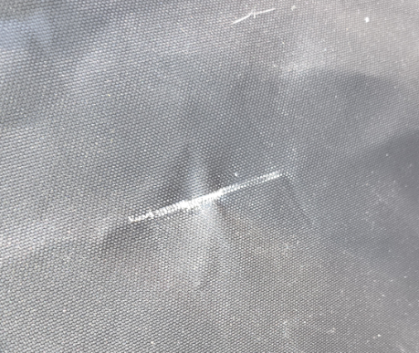

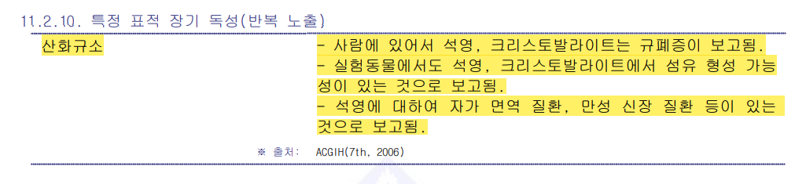
6. 기존 질식 소화포의 문제점
갈라지는 현상(질식소화포) – 질식소화포 대부분이 무기(유리, 실리카, 석영)섬유에 무기(실리콘수지)코팅 하여 사용하고 있다.. 석면을 대체하고 있는 무기섬유는 자체로도 문제가 있지만 표면처리로 문제가 커진다. 무기섬유(광물질, 규사, 돌)와 실리콘수지(광물질, 규사, 돌)가 결합하면 접어 보관할 때 돌과 돌이 만나게 갈라지거나 구멍이 발생한다.
인체유해성– 실리카 원료 산화규소, 석영섬유와 유리섬유 원료 산화규소, 산화알 루미늄, 산화칼슘은 산업안전보건관리법상 관리대상 물질이며 유연하게 하려고 코팅액에 사용 금지 물질인 브롬, 할로겐 등 유해성분이 함유되는 경우가 있어 유해성 심각
겨울 상온보관 필요 – 겨울 영하에 보관하면 푸석해져 갈라짐과 부러짐 현상이 발생
찢어짐 – 화재 차량에 날카로운 표면에 걸리면 길게 찢어져 불이 새고 공기 유입이 발생
무거워 사용하기 불편 – 무기섬유는 대체로 무거우며 두께가 얇아지면 내열 도도 함께 내려가 통상 두꺼운 원단을 사용하는데 무거워 지면 응급 상황에 서 대응이 어려워 짐
정전기 발생(ESS) – 롤에 감기거나 풀릴때 정전기 많이 발생되며 땅바닥에 모래가 달라붙는 형태로 확인 가능 하다. 이는 실내의 경우 오히려 화재의 원인이 될 수 있다.
저온경화현상 발생(ESS) – 낮은 온도라도 온도 변화가 지속 발생하면 섬유표면이 경화되어 부서지는 현상
갈라지는 현상 | 보관상 문제
인체유해성
새로운 문제
정전기
저온경화
ESS 등 실내 사용불가

Slide 9
7. 당사 개발 섬유의특징
② ASC FIBER(ACTIVE SPECIAL CELLULOSE FIBER)
ⓐ ASC섬유(ACTIVE SPECIAL CELLULOSE FIBER) - SC섬유 장점에 소화가스 발생기능 부가된 섬유
ⓑ 원단의 표면에 비다공성 고분자 합성 물질이 분포하여 120℃ 이상의 불에 반응하여 3M Novec 1230 Fire protection Fluid 분사되어 냉각과 질식이 진행된다.
ⓒ 소화기체가 분사되어, 불을 밀어내어 섬유가 직접 닫지 않아 질식소화포가 손상 되지 않고, 미미하지만 화재에 소화 기체는 냉각기능이 발생하여 화재 확산 방지에 능동적 영향을 주는 효과적인 화재 대응 섬유다.
ⓓ 리튬이온 배터리 화재의 최고점에서 질식소화덮개가 덮히면 온도는 거의 즉시 하락 한다. 만일의 섬유의 내화도를 넘어서는 환경에서 섬유에 미치는 영향을 최소화 함.
③ 파이어커버 오토시스템 사용되는 섬유
파이어커버 오토 시스템에는 기존의 질식소화덮개에 사용되는 무기섬유의 단점이 보완되고 기능이 더해진 SC섬유와 ASC섬유가 사용된다.
① SC섬유(SPECIAL CELLULOSE FIBER)
ⓐ 갈라짐 방지 – 유연함을 확보하여 굽힘과 삼중 접는 시험 100회 실시
ⓑ 찢어짐 방지 – 걸려 찢어짐 최소화하는 직조, 인열강도33.3N(텐트 12N의 3배),
FITI 시험성적서
ⓒ 겨울보관문제 해결– 겨울 푸석해져 갈라짐과 부러짐을 해결 - MSDS성적서
ⓓ 인체유해성 해결 – 산화규소, 산화알루미늄. 산화칼슘, 브롬, 할로겐 등 유해 성분을 제거 – MSDS 시험성적서
ⓔ 사용편의성 – 1mx1m 기준 400g 내외의 중량으로 600g이상의 무기재료에
비해 혁신적으로 가벼움 -실측
ⓕ 정전기 발생하지 않음
ⓕ 저온 경화 현상 발생 하지 않음- 온도 변화 반복에도 경화되지 않음

Slide 10
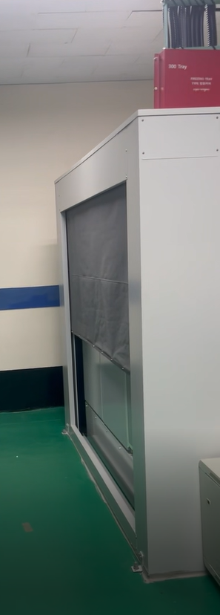
8. 파이어커버 오토 시스템 구조 및 시공
.
① ESS장치의 상부와 좌우에 모듈을 접합 한다.
② 모듈은 조립식 형태로 제작 – 기존 현장 설치를 위해
③ 화재를 감지 감지하기 위해 연기, 온도센스 및 감지기가 현장 상황에 따른 설치
④ 스프링클러 외에 CO2 장치, 소화액 장치를 추가 설치하여 냉각과 질식 추가 옵션이 가능하고 이들의 가동은 자동, 수동 다양한 방식으로 의사에 따라
⑤ 모듈이 단순하고 외부에서 만들어서 현장에서 단순 부착으로 경제적
모듈 부착
FIRECOVER AUTO SYSTEM ESS 동작중인 모습

Slide 11
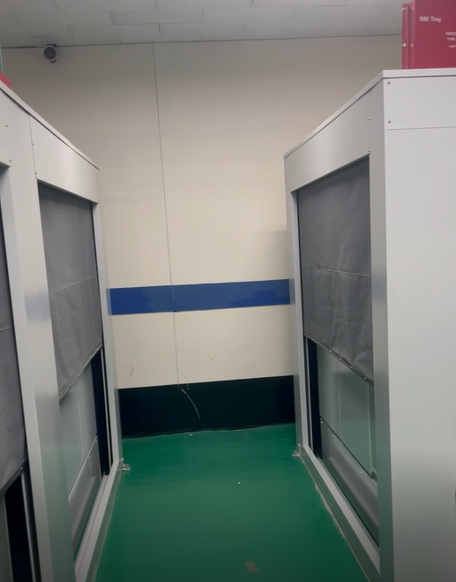
8. 파이어커버 오토 시스템 구조 및 시공
⑥ ESS의 함체의 유닛을 1개 단위로 여건에 맞추어 설치
ⓐ 개별설치의 조건이 되지 않거나 기둥과 같은 장애물로 불편한 상황에서는 벽과 같은 장애물에 의한 간섭을 유지한체 시공
ⓑ 파이어커버를 사면, 삼면, 이면, 전면부 작동하게 함
ⓒ 공간적 제약요인에도 난이도 있는 현장에 맞춤 적용
ⓓ 충전구역 단위로 개별안전구역이 설치되어 화재확산 방지가 가능
⑦ 시스템을 주기적으로 점검하여 작동여부 및 시스템 구성들의 상태 점검
☞ 이상이 발견되면 메인 구성인 파이어커버를 포함해 모든 부분을 수리및 교체
FIRECOVER AUTO SYSTEM ESS

Slide 12
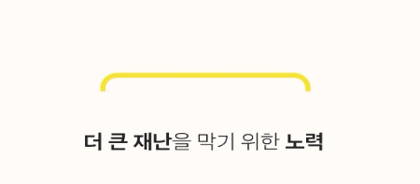
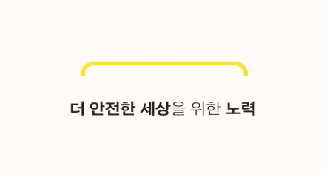
9.파이어커버 오토시스템 도입효과
① 리튬이온 배터리 화재를 효과적으로 대응
② 화재 확산, 유독가스 및 연기에 의한 2차 피해를 방지
③ 초기대응으로 대형화재 차단, 담당자 책임 면제
④ 인적 공급이 없어 안전사고 문제가 발생하지 않음
⑤ 좁은 공간과 지형지물로 진압이 어려운 공간 설치
외부의 화재에서 내부의 ESS를 보호
⑦ 화재가 내부로 한정, 소화 후 감식 등 사후 활동 용이
⑧ 화재 진압 후 진압 장치의 철거에 인력이 투입이 필요 없고, 잔여 불씨에 의한 화재의 위험에서 인명을 보호
주식회사 가드케이

Slide 13
감사합니다
주식회사 가드케이

